Slide 1

Správa o činnosti HaZZ za rok 2022

Slide 2
Počet výjazdov HaZZ v roku 2022

Slide 3
Vývoj zásahovej činnosti HaZZ v rokoch 2021 a 2022
 | rok 2021 | rok 2022 | rozdiel
požiar | 8107 | 11151 | + 3044
technický zásah | 11439 | 10427 | - 1012
dopravná nehoda | 6951 | 7147 | + 196
nebezpečná látka | 2298 | 1049 | -1249
cvičenie | 1400 | 1580 | + 180
planý poplach | 600 | 620 | + 20
spolu | 30 795 | 31 974 | + 1 179

Slide 4
Vývoj výjazdovej činnosti HaZZ v rokoch 2021 a 2022

Slide 5
Počet výjazdov HaZZ v rokoch
2002 – 2022

Slide 6
Výjazdová činnosť podľa krajov v roku 2022

Slide 7
Najrizikovejším dňom v týždni pre vznik mimoriadnych udalostí bola v roku 2022 sobota.
Najviac dopravných nehôd, pri ktorých zasahovali hasiči vzniklo v piatok.

Slide 8
Najviac výjazdov hasiči evidujú okolo 16. hod.
Najviac požiarov vzniklo okolo 16. hod.
Najviac výjazdov k dopravných nehodám uskutočnili príslušníci HaZZ okolo 16. hod.

Slide 9
Najviac požiarov vzniklo v mesiaci marec (2 855).
V roku 2021 vzniklo najviac požiarov taktiež v mesiaci marec, pričom ich počet bol nižší o 1 796 prípadov.
Najviac zásahov evidujú profesionálni hasiči v mesiaci júl (3 494).

Slide 10
Zachránené, zranené a usmrtené osoby pri výjazdoch v rokoch 2021 a 2022
 | rok 2021 | rok 2022 | rozdiel
zachránené osoby | 13 481 | 12 030 | - 1451
zranené osoby | 5 851 | 6 312 | + 461
usmrtené osoby | 874 | 873 | - 1

Slide 11
Uchránené hodnoty na majetku v rokoch 2019 - 2022

Slide 12
Charakter požiarov v roku 2022

Slide 13
Požiare v rokoch 2021 a 2022
 | rok 2021 | rok 2022 | rozdiel
budovy a objekty | 2 581 | 2 554 | - 27
dopravné prostriedky | 920 | 935 | + 15
vonkajšie prostredie | 3823 | 6 889 | + 3066
iný požiar | 783 | 773 | - 10

Slide 14
Zranené a usmrtené osoby pri požiaroch v rokoch 2012 - 2022

Slide 15
Príčiny požiarov v roku 2022

Slide 16
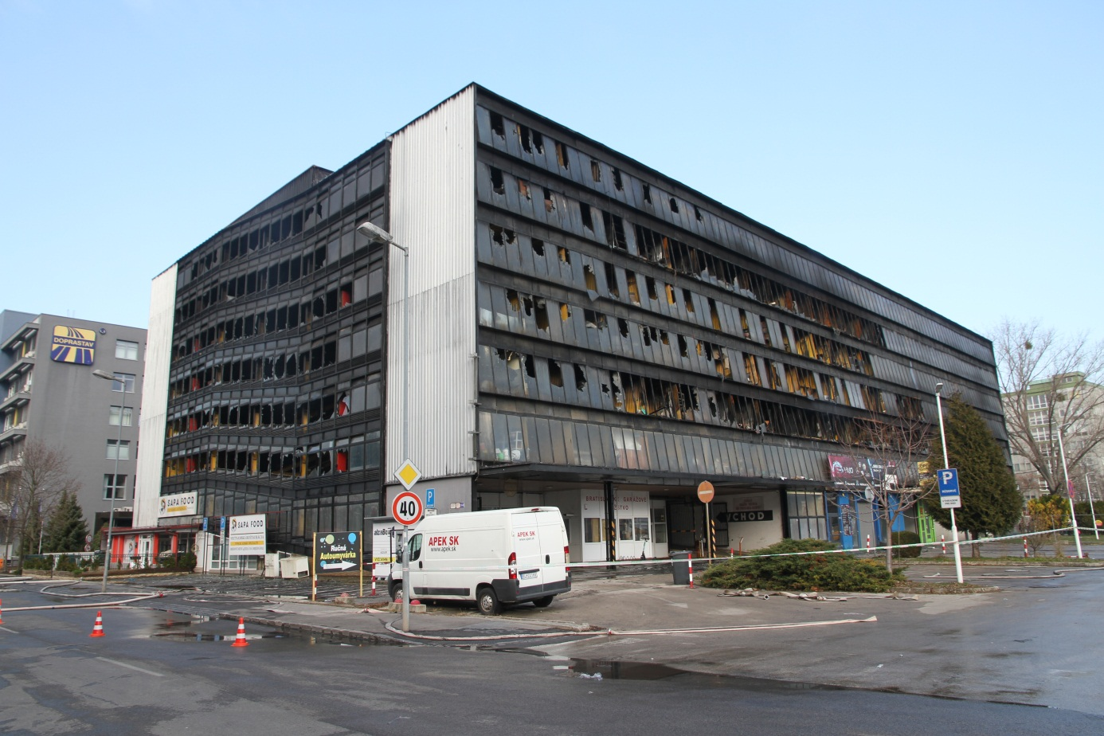
Požiare s najvyššou škodou v roku 2022
05. marec 2022 - Požiar v parkovacom dome v Bratislave – mestská časť Ružinov
škoda: 5 100 000 €
príčina: prevádzkovo-technická porucha

Slide 17
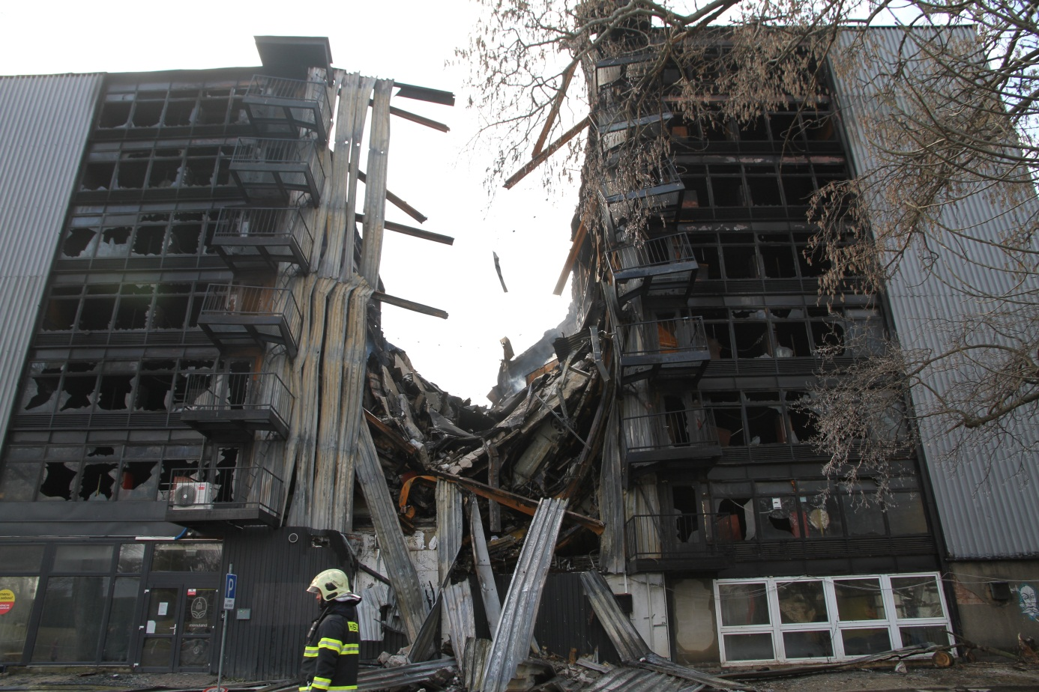

Slide 18
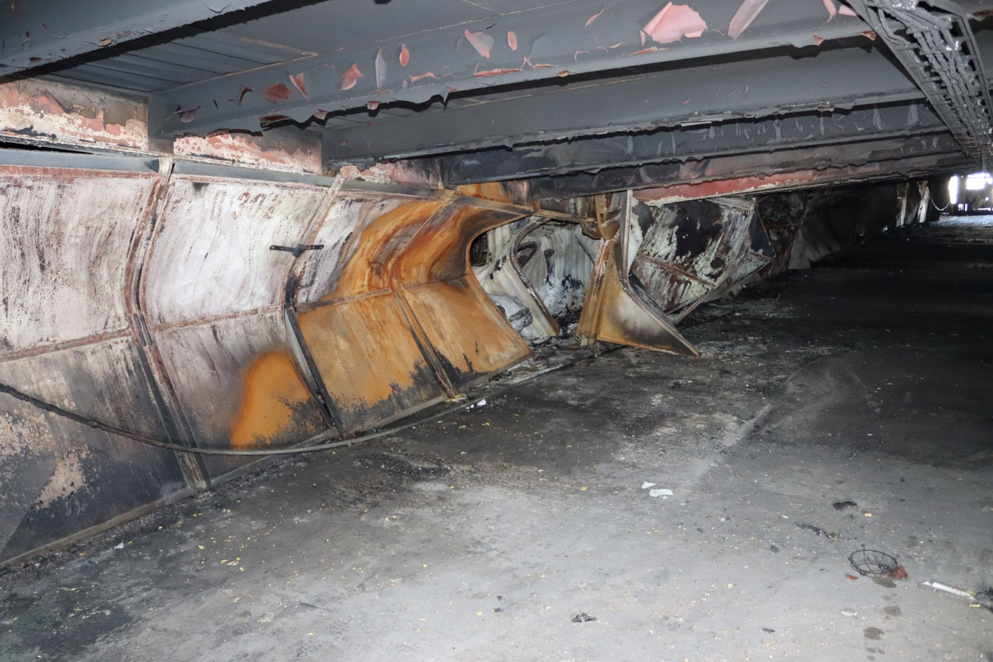

Slide 19
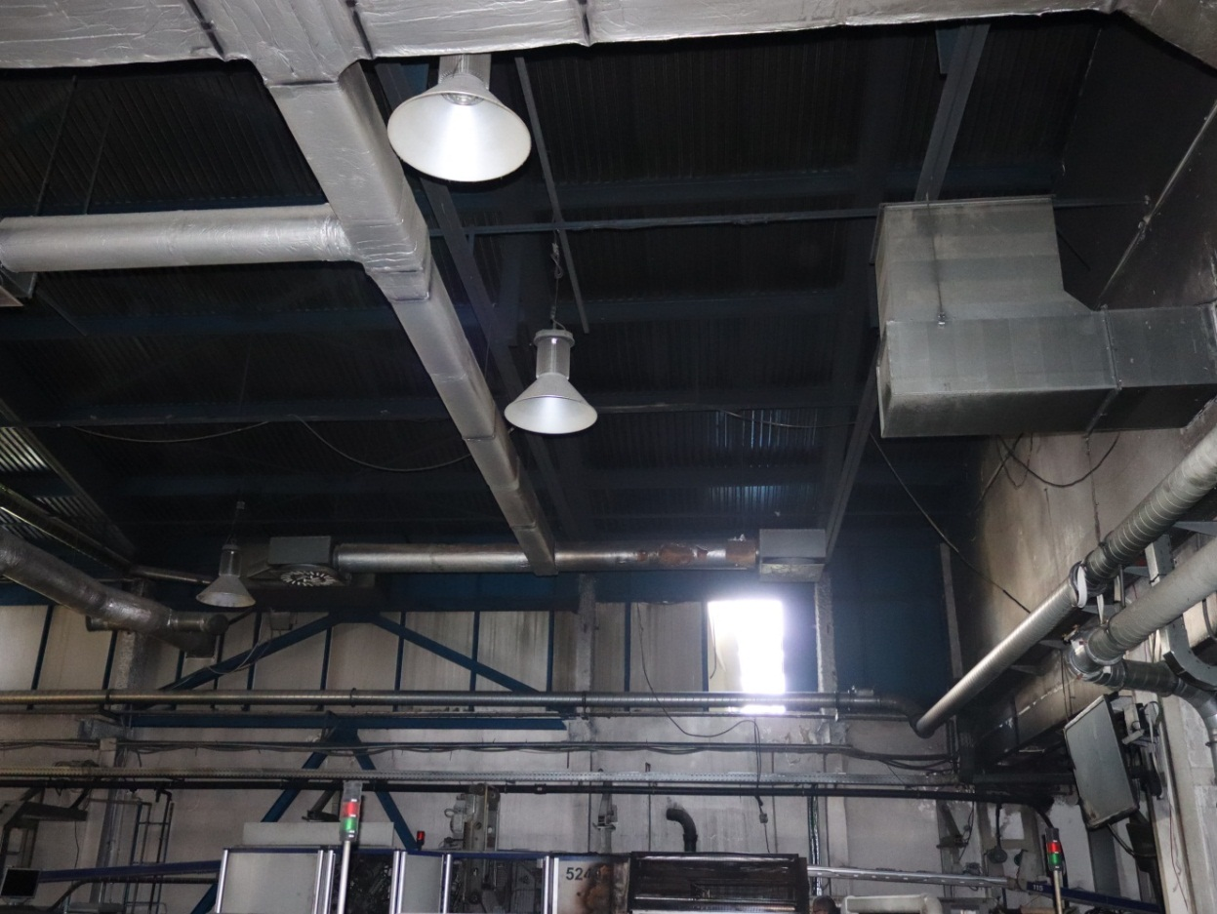
Požiare s najvyššou škodou v roku 2022
06. október 2022 – Požiar tlačiarenského stroja v Banskej Bystrici
škoda: 2 367 100 €
príčina: v štádiu zisťovania

Slide 20
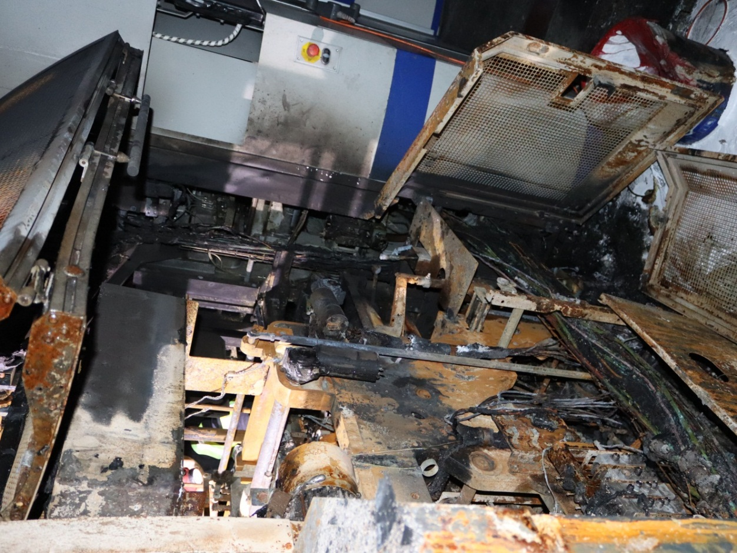

Slide 21
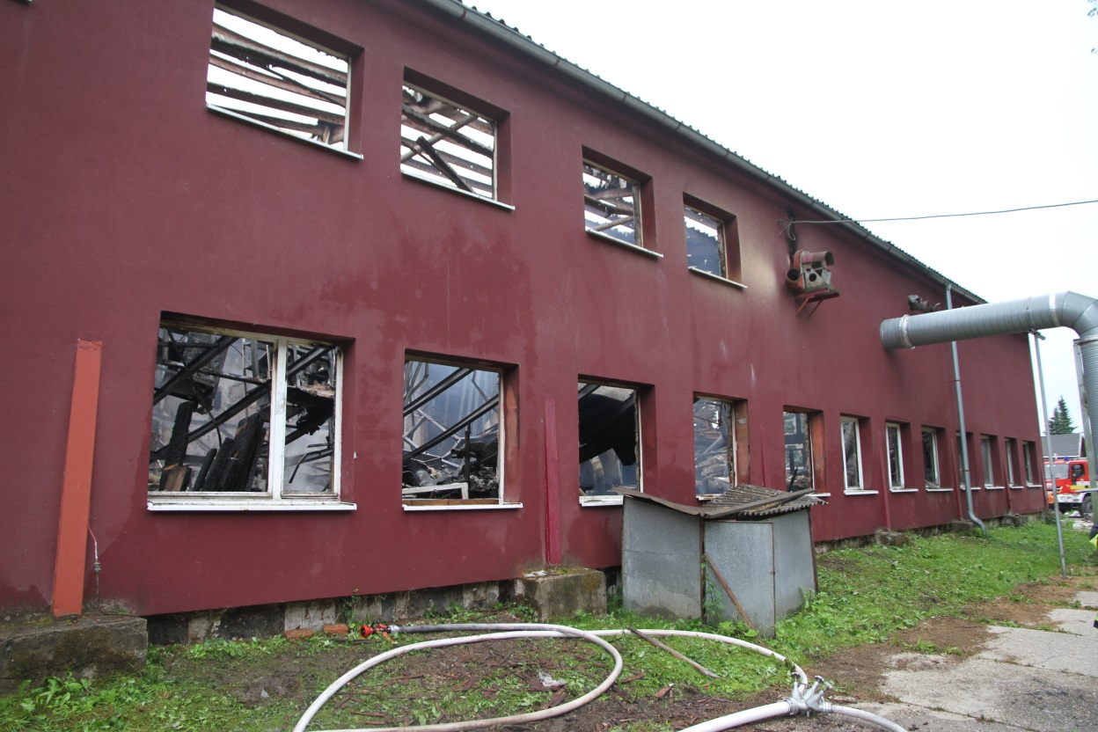
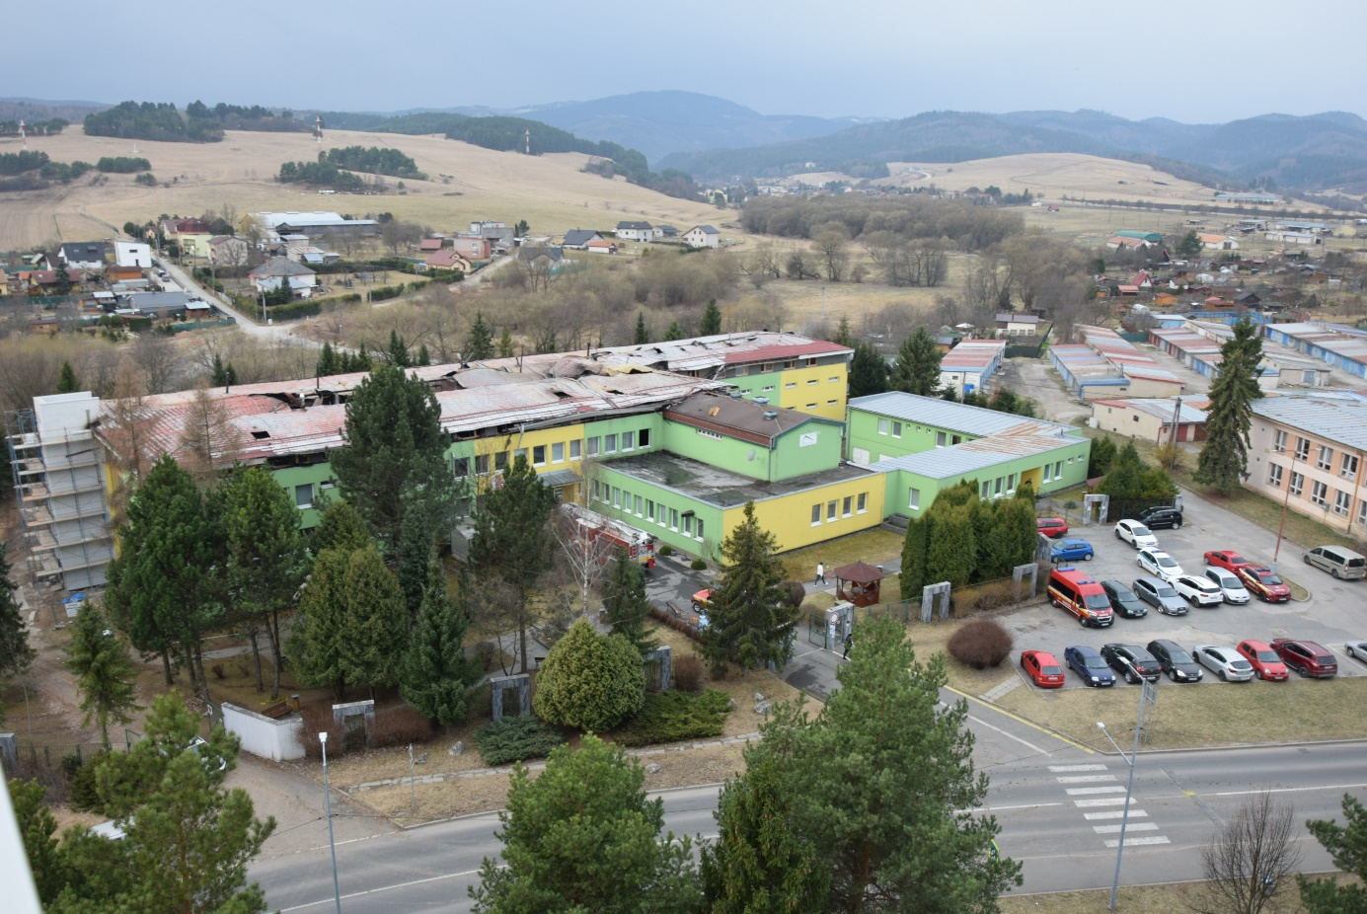
Požiare s najvyššou škodou v roku 2022
29. marca 2022 – Požiar budovy domova dôchodcov v Spišskej Novej Vsi
škoda: 2 300 000 €
príčina vzniku: prevádzkovo-technická porucha

Slide 22
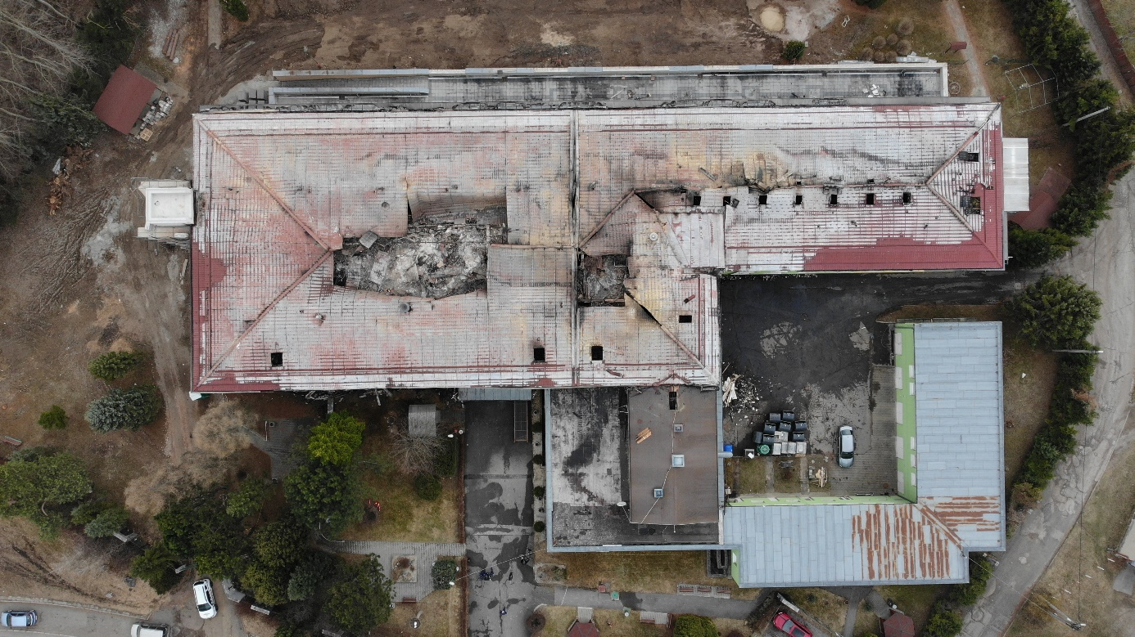

Slide 23
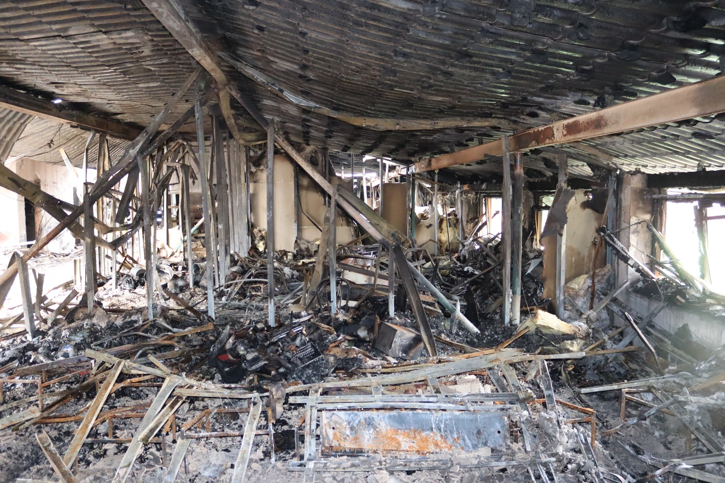

Slide 24
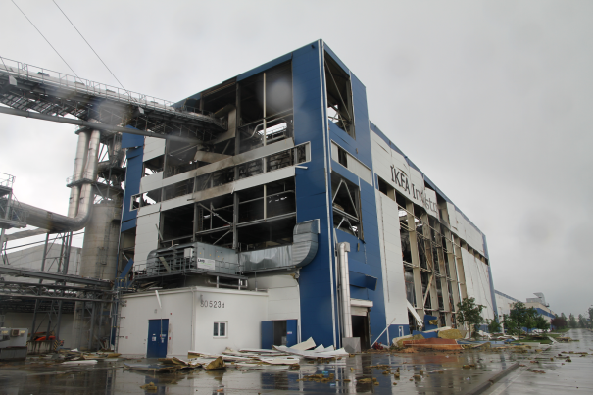
Požiare s najvyššou škodou v roku 2022
16. mája 2022 – Požiar v hale drevotrieskových dosiek v Malackách
škoda: 1 000 000 €
príčina: zvýšené trenie

Slide 25
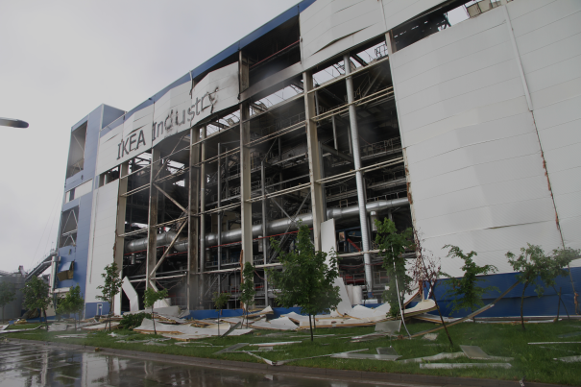

Slide 26
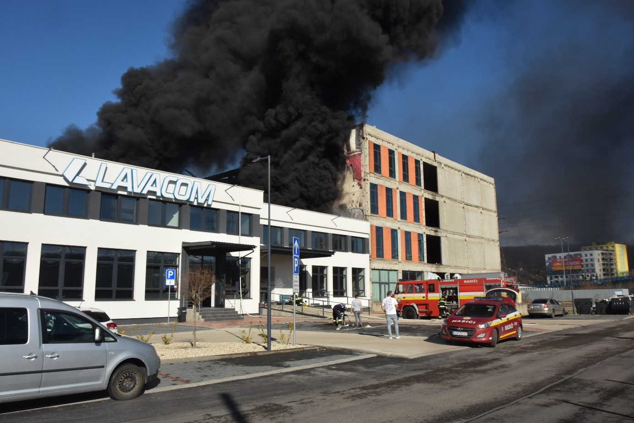
Požiare s najvyššou škodou v roku 2022
18. február 2022 – Požiar výrobného objektu v Nižných Kapustníkoch, okres Košice
škoda: 800 000 €
príčina: zváranie a rezanie vrátane spätného šľahnutia

Slide 27
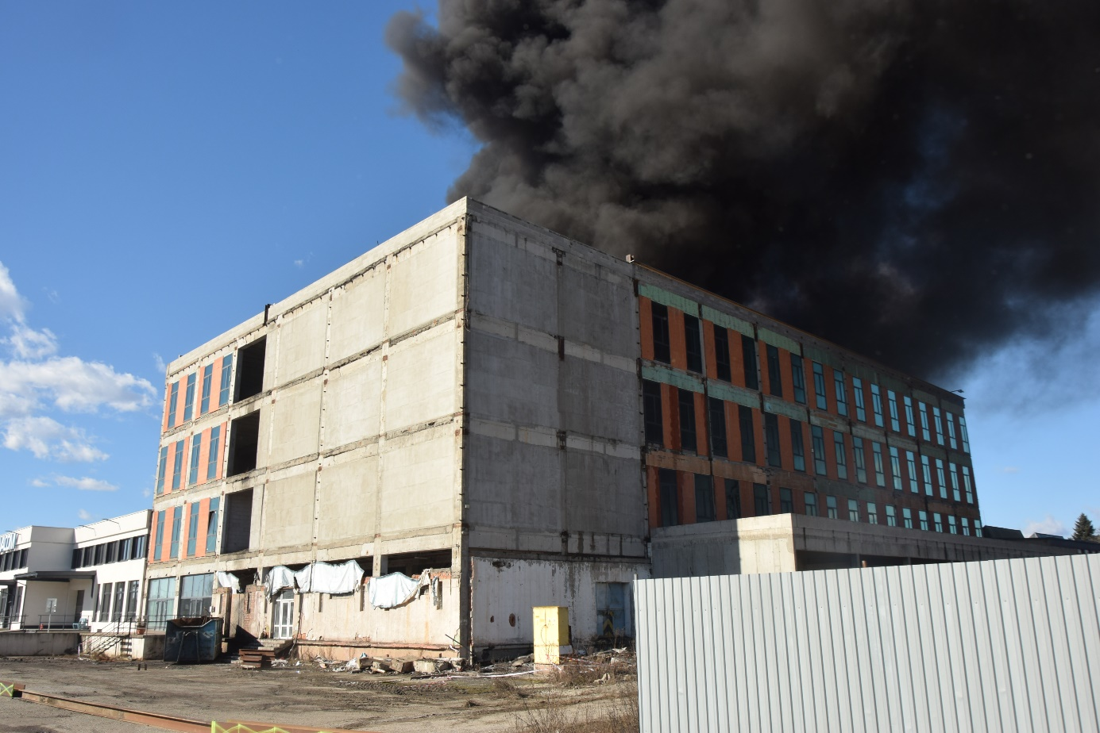

Slide 28
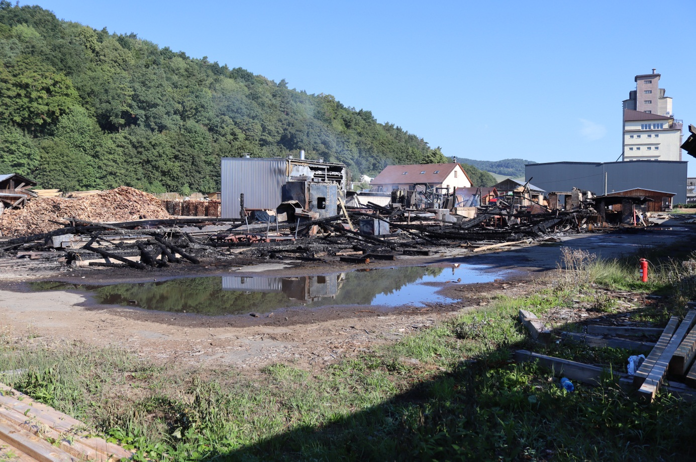
Požiare s najvyššou škodou v roku 2022
03. august 2022 – Požiar v areáli firmy zameranej na výrobu reziva v Bardejove
škoda: 800 000 €
príčina: v štádiu zisťovania

Slide 29
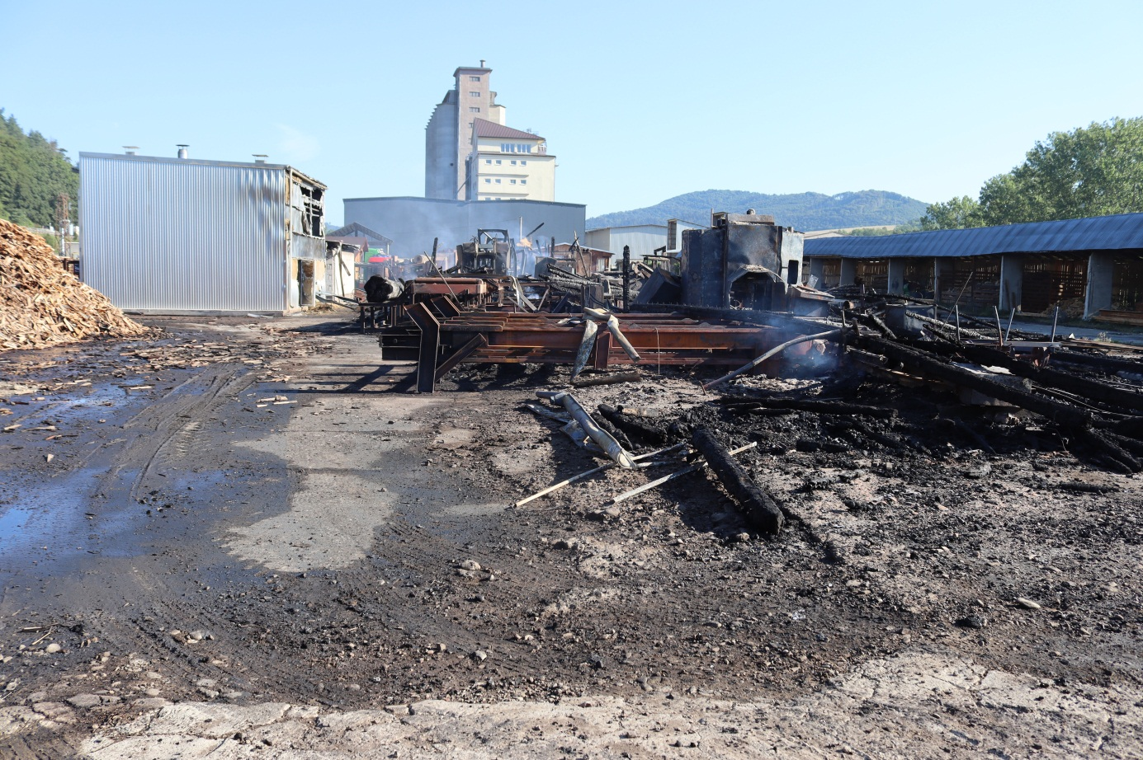

Slide 31
Požiare osobných motorových vozidiel v rokoch 2019 - 2022
Rok | Počet požiarov | Priame škody (€) | Usmrtené osoby | Zranené osoby
2019 | 679 | 4 183 225 | 1 | 12
2020 | 717 | 4 283 285 | 3 | 15
2021 | 597 | 2 701 845 | 3 | 13
2022 | 607 | 3 391 870 | 6 | 12

Slide 32
Zranené a usmrtené osoby pri požiaroch osobných motorových vozidiel v rokoch 2019 - 2022

Slide 33
Najviac požiarov osobných automobilov v roku 2022 vzniklo v okresoch:
                Žilina (25 požiarov)
                Prievidza (21 požiarov)
                Galanta (20 požiarov)
                33 % požiarov osobných automobilov vzniklo
                v dôsledku iných prevádzkovo-technických porúch.
                19 % požiarov osobných automobilov vzniklo úmyselným zapálením neznámou osobou.

Slide 34
Počet zranených a usmrtených detí pri požiaroch v rokoch 2012 - 2022

Slide 35
Požiare bytov a rodinných domov v rokoch 2020 - 2022
Rok | Priestor vzniku požiaru | Počet požiarov | Priame škody (€) | Usmrtené osoby | Zranené osoby
2020 | Rodinné domy | 1027 | 5 729 490 | 19 | 77
 | Byty | 480 | 1 837 695 | 5 | 71
 | Spolu | 1507 | 7 567 185 | 24 | 148
2021 | Rodinné domy | 1102 | 8 109 985 | 27 | 61
 | Byty | 432 | 2 005 810 | 7 | 46
 | Spolu | 1853 | 10 115 795 | 34 | 107
2022 | Rodinné domy | 1035 | 9 986 910 | 23 | 63
 | Byty | 463 | 3 153 815 | 20 | 57
 | Spolu | 1498 | 13 140 725 | 43 | 120

Slide 36
Zranené a usmrtené osoby pri požiaroch bytových a rodinných domov v rokoch
2020 - 2022

Slide 37
Počet volaní na LTV 150 v roku 2022

Slide 38
Požiarna prevencia
Výkon kontrolnej činnosti v rámci štátneho požiarneho dozoru v roku 2022 realizovalo celkom 200 príslušníkov zaradených na oddeleniach požiarnej prevencie okresných riaditeľstiev a 33 na oddeleniach požiarnej prevencie krajských riaditeľstiev.

Slide 39
Kontrolná činnosť za rok 2022
Komplexné protipožiarne kontroly
počet kontrol – 2 204
počet nedostatkov – 30 544
Tematické protipožiarne kontroly
počet kontrol – 1 660
počet nedostatkov – 8 681
Následné protipožiarne kontroly
počet kontrol – 2 300
počet nedostatkov - 928
Celkovo v roku 2022
počet kontrol – 6 164
počet nedostatkov – 40 153

Slide 40
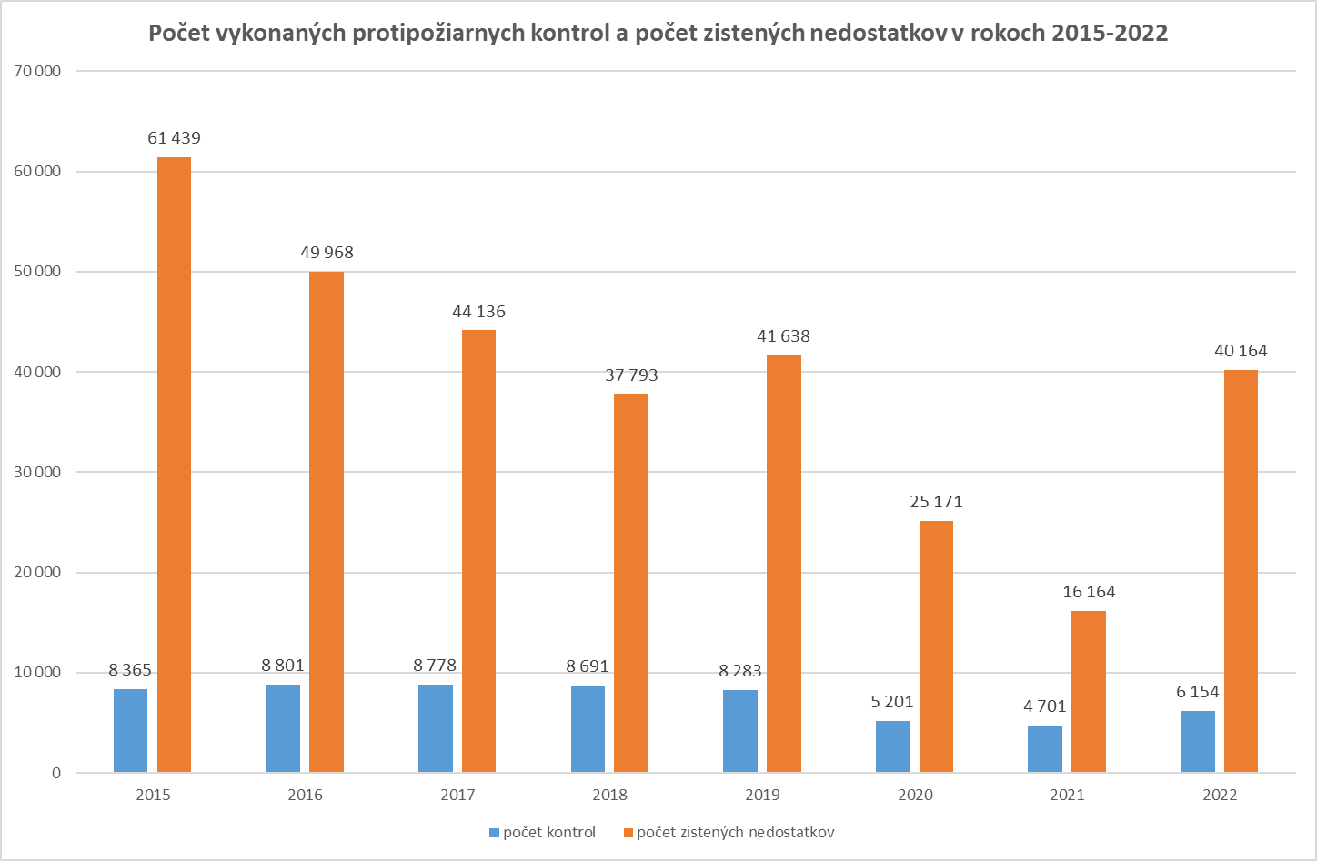
Počet vykonaných protipožiarnych kontrol a zistených nedostatkov v rokoch 2015 – 2022

Slide 41
Kontrolná činnosť za rok 2022
V roku 2022 bolo vykonaných o 1 500 protipožiarnych kontrol viac ako v roku 2021
Počet zistených nedostatkov narástol o 24 046.

Slide 42
Najčastejšie zisťované nedostatky pri protipožiarnych kontrolách
riešenie protipožiarnej bezpečnosti stavby nie je v súlade so skutočným stavom;
nevykonanie denných, mesačných a štvrťročných kontrol EPS;
požiarne uzávery otvorov (požiarne dvere) na únikovej ceste sa neotvárali v smere úniku;
neboli inštalované požiarne uzávery otvorov a hasiace prístroje v zmysle schváleného riešenia protipožiarnej bezpečnosti stavby;
boli vykonané zmeny účelu užívania časti stavby oproti schválenému riešeniu protipožiarnej bezpečnosti stavby;
požiarne uzávery otvorov neboli udržiavané v akcieschopnom stave;
absencia označenia vzdialenosti a poradového čísla vonkajších podzemných hydrantov;
neoznačenie podzemných hydrantov červenou farbou;
neoznačenie požiarnych dverí nápisom POŽIARNE DVERE;
ukladanie predmetov v chránenej únikovej ceste (nábytok, kreslá).

Slide 43
Posudzovanie projektovej dokumentácie stavieb a kolaudácie stavieb za rok 2022
Územné konanie
počet stanovísk – 3 460
počet nedostatkov – 773
Stavebné konanie
počet stanovísk – 13 287
počet nedostatkov – 5 550
Kolaudačné konanie
počet stanovísk – 6 684
počet nedostatkov – 3 183
Celkovo v roku 2022
počet stanovísk – 23 431
počet nedostatkov – 9 506

Slide 44
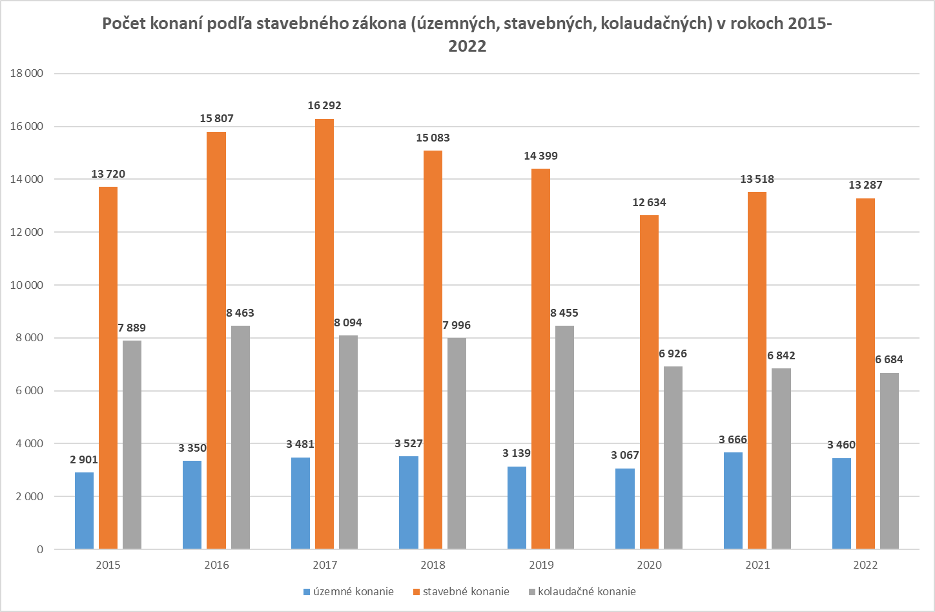
Konania podľa stavebného zákona (územné, stavebné, kolaudačné) v rokoch 2015 – 2022

Slide 45
Najčastejšie zisťované nedostatky pri posudzovaní dokumentácie stavieb
neúplnosť predloženej projektovej dokumentácie;
neurčenie požadovanej požiarnej odolnosti a kritérií na stavebné konštrukcie;
neriešený styk požiarnych stien so strešným plášťom;
neurčenie odstupových vzdialenosti a požiarne nebezpečného priestoru
od riešenej stavby a tiež od susedných stavieb;
dvere na únikových cestách sa otvárajú v protismere úniku, dvojkrídlové –
bez koordinátorov zatvárania;
nesprávne navrhnutý systém vetrania pre chránené únikové cesty;
neriešená funkčná odolnosť trás káblov pre zariadenia funkčné počas požiaru;
na únikových cestách určených pre viac ako 50 osôb absentuje návrh núdzového osvetlenia.

Slide 46
Hlavné zameranie kontrolnej činnosti v roku 2022
V súvislosti s ročným plánom Prezídia HaZZ na rok 2022 boli vykonané protipožiarne kontroly zamerané na lôžkové časti nemocníc a zdravotníckych zariadení.
V sledovanom období bolo v zdravotníckych zariadeniach vykonaných celkom 206 protipožiarnych kontrol v rámci ktorých bolo zistených
934 organizačných a 3 697 technických nedostatkov.

Slide 47
Hlavné zameranie kontrolnej činnosti v roku 2022
Najčastejšie zisťované organizačné nedostatky v zdravotníckych a nemocničných zariadeniach:
nevykonávanie preventívnych protipožiarnych prehliadok;
nevykonávanie školenia o ochrane pred požiarmi;
nevedenia záznamov o údržbe požiarnych uzáverov;
absentujúce značenie únikových ciest;
chýbajúca dokumentácia ochrany pred požiarmi;
neakcieschopné požiarne uzávery;
zamedzený prístup k hadicovým zariadeniam.

Slide 48
Hlavné zameranie kontrolnej činnosti v roku 2022
Najčastejšie zisťované nedostatky technického charakteru
v zdravotníckych a nemocničných zariadeniach:
uzatváranie pohyblivého krídla dverí je znemožnené vplyvom mechanickej prekážky;
požiarne dvere nemajú inštalované zatváracie zariadenia;
požiarne dvere majú poškodené tesniacu napeňovaciu pásku, čím je narušená ich tesnosť proti prieniku dymu;
absencia údaju vzdialeností podzemného hydrantu od označenia hydrantu;
únikový východ nie je označený značkou pre únikový východ, nie je trvale voľný (zatarasený materiálom);
nefunkčný záložný zdroj k evakuačnému výťahu;
neudržiavanie trvale voľného prístupu k požiarnemu zariadeniu.

Slide 49
Kontrolná činnosť zameraná na nákupné centrá
Každoročne sa v čase vianočných a novoročných sviatkov venuje osobitná pozornosť kontrolnej činnosti stavu únikových ciest a funkčnosti požiarnotechnických zariadení v nákupných centrách.
V predvianočnom období bolo v nákupných centrách vykonaných
252 protipožiarnych kontrol v rámci ktorých bolo zistených
94 organizačných a 187 technických nedostatkov.

Slide 50
Kontrolná činnosť zameraná na nákupné centrá
Najčastejšie zisťované nedostatky:
požiarny uzáver nezatváral pohyblivú konštrukciu požiarneho uzáveru automaticky po každom otvorení do úplne uzatvorenej polohy;
úniková cesta nie je trvalo voľná;
nefunkčné požiarne dvere;
sťažený prístup k požiarnym zariadeniam;
neoznačený tlačidlový hlásič požiaru;
únikový východ je zablokovaný vozíkmi a tovarom;
chýbajúca dokumentácia od požiarnych uzáverov.

Slide 51
Iné činnosti HaZZ v roku 2022
V roku 2022 vykonávali príslušníci Hasičského a záchranného zboru okrem každodennej zásahovej činnosti aj ďalšie aktivity súvisiace s pandémiou ochorenia COVID-19 a konfliktom na Ukrajine.

Slide 52
Iné činnosti HaZZ v roku 2022
Aktivity HaZZ v súvislosti s konfliktom na Ukrajine:
výstavba a prevádzka modulu ETC v Humennom a modulu ETC v Michalovciach (darovaný z Talianska);
činnosti na hraničných priechodoch Ubľa, Vyšné Nemecké a Veľké Slemence;
RHCP v Sobranciach;
VKC v Michalovciach, VKC v Bratislave, VKC v Nitre a v VKC v Žiline;
koordinácia a výkon činností v humanitárnom HUBe v Čiernej nad Tisou;
vykonávanie prevozov utečencov.
Sily a prostriedky HaZZ boli využívané na maximálne možnú mieru.

Slide 53
Iné činnosti HaZZ v roku 2022
Aktivity HaZZ v súvislosti s ochorením COVID-19:
výstavba triážnych stanov pred nemocnicami a následne zabezpečovanie ich údržby;
dezinfekcia priestorov;
výstavba krízových stanov (v prípade potreby) a zabezpečovanie ich každodennej technickej údržby;
vykonávanie prevozov vzoriek do RÚVZ;
vykonávanie odberov.

Slide 54
Ďakujeme za pozornosť!

